Slide 1


Методика ТАРИФООБРАЗОВАНИЯ И СТРАТЕГИЯ РЕШЕНИЯ ПРОБЛЕМ ЦТ в УКРАИНЕ
Жан-Люк Поже, доктор экономических наук, руководитель проекта
Валдас Лукощявичюс, доктор технических наук, ключевой эксперт проекта
Программа поддержки регуляторной реформы в секторе централизованного теплоснабжения

Slide 2
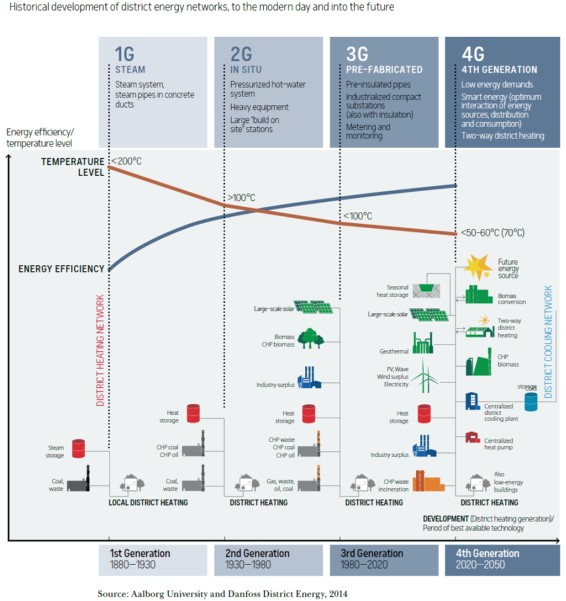

© UNEP

Slide 3
РАЗВИТИЕ ЦЕНТРАЛИЗОВАННОГО ТЕПЛОСНАБЖЕНИЯ В ЕВРОПЕЙСКОМ СОЮЗЕ
ОБЗОР ТЕНДЕНЦИЙ

Slide 4
Стратегия ЕС в отношении теплоснабжения и охлаждения
Принята Европейским парламентом в 2016 году;
использование синергии между сферами электро- и теплоснабжения;
сферы теплоснабжения и охлаждения входят в структуру европейского энергетического рынка.
Пересмотр 50% конечного спроса на энергетику в ЕС используется для теплоснабжения и охлаждения: необходимы конкретные меры в сферах теплоснабжения и охлаждения и пересмотра Директивы по энергоэффективности (2012/27/ЕС), Директивы по возобновляемым источникам энергии (2009/28/EC) и Директивы по энергоэффективности зданий (2010/31/ЕС). (Третий энергетический пакет, все акты, применимые к Украине, как к стороне Соглашения о европейском энергетическом сообществе и Соглашения об ассоциации Украина-ЕС)

Slide 5
Новая стратегия ЕС в отношении теплоснабжения и охлаждения - требования политики ЕС
интегрировать городские системы отопления и охлаждения;
утилизировать отходы и потоки возобновляемых источников: биогаз, геотермальная энергия, биомасса, ветровая энергия;
включить накопление тепла; ветровая энергия;
использовать мощный потенциал когенерации и тригенерации.
Обновить сети ЦТ и использовать современные технологии; тепловые насосы;
Разработать новые эффективные сети ЦТ в городах;
Практически невозможно будет достичь этих целей, если все части системы ЦТ будут разделены. Когда предприятия ЦТ будут действительно заинтересованы в расширении рынка ЦТ и в хороших отношениях с потребителями, они будут применять более дешевые источники энергии

Slide 6
Стратегия ЕС в отношении теплоснабжения и охлаждения
Конкретные стратегии устойчивого развития: устойчивые технологии по теплоснабжению и охлаждению должны быть разработаны на национальном уровне с особым вниманием к комбинированной теплоэнергетике, когенерации, централизованному теплоснабжению и охлаждению, предпочтительно на основе возобновляемых источников энергии.
Содействовать децентрализованной генерации энергии, тем самым расширяя возможности потребителей в отношении более активного участия в функционировании энергетического рынка и контроля их собственного использования энергии.
Централизованные сети энергоснабжения = альтернатива системам индивидуального отопления как более загрязняющим окружающую среду. Установить фискальные и финансовые механизмы стимулирования развития и использования централизованного теплоснабжения и охлаждения, а также устранить регуляторные препятствия.
Стимулирование продвижения технологий: основополагающая роль технологий на основе возобновляемых источников энергии, включая устойчивое использование биомассы, аэротермальной, геотермальной и солнечной энергии и фотоэлектрических элементов в сочетании с электроаккумуляторами для нагрева воды и обеспечения отопления и охлаждения зданий, в сочетании с тепловыми аккумуляторами, которые можно использовать для ежедневной или сезонной балансировки.
Модернизовать системы отопления и осуществлять ремонт зданий: спрос на энергию в строительстве составляет в ЕС около 40% от потребления энергии и около трети потребления природного газа. Сократить на 75% благодаря реновации зданий.

Slide 7
Стратегия ЕС в отношении теплоснабжения и охлаждения
Рекомендации Парламента:
  Дальнейшее повышение норм энергоэффективности зданий;
  Дальнейшая поддержка строительства зданий с почти нулевым потреблением энергии;
  Обеспечить совместное финансирование инициатив, направленных на модернизацию государственного жилья и квартир;
  Создать привлекательную систему финансирования для продвижения новых технологий для отопления жилья с использованием возобновляемых источников энергии.
  Устаревшие твердотопливные печи: юридические и экономические механизмы постепенного сокращения использования устаревших твердотопливных печей и их замена, по возможности, эффективными устойчивыми системами централизованного теплоснабжения на местном уровне;
  Поэтапный отказ от энерго-неэффективных печей и котлов, в которых используется мазут и уголь;
  Срочно: предпринять шаги в направлении постепенного сокращения использования низкотемпературных печей для сжигания твердого органического топлива и органических отходов, которые приводят к выбросам вредных веществ в атмосферу.
  Биогаз является важным устойчивым источником энергии для сетей отопления и охлаждения: постановка четкой цели утилизации органических отходов с целью стимулирования инвестиций в сбор и обработку биоотходов.

Slide 8
Регулирование централизованного теплоснабжения в странах ЕС
Тарифное регулирование ЦТ на национальном уровне является исключительным случаем и используется только в бывших коммунистических странах;
Оно обычно рассматривается как инструмент переходного периода, прежде чем передать ответственность за установление тарифов владельцу коммунальных предприятий – в основном городской администрации – после того, как сети ЦТ будут обновлены, а персонал муниципальных предприятий приобретет навыки установления тарифов;
Обычный подход к установлению тарифов в странах с рыночной экономикой — установление тарифов ответственность исключительно владельца инфраструктуры;
местное самоуправление, отбор операторов (концессии, ГЧП) на основании тендера и тарифной формулой, установленной в контракте.

Slide 9
ТЕНДЕНЦИИ РАЗВИТИЯ И РЕГУЛИРОВАНИЯ ЦЕНТРАЛИЗОВАННОГО ТЕПЛОСНАБЖЕНИЯ В СТРАНАХ С ПОСТ-ПЛАНОВОЙ ЭКОНОМИКОЙ
ОБЗОР

Slide 10
ПОЛОЖЕНИЕ ЦТ В ПОСТ-ПЛАНОВЫХ СТРАНАХ ЕС
Природный газ заменяется твердым топливом (биомасса, отходы, торф, солома...)
Устанавливается конденсационные котлы и экономайзеры
Установлены ИТП вместо групповых тепловых пунктов (ГТП)
Замена трубопроводов (30-40 %)
100 % входные приборы измерения тепла
Внедряются телеметрические системы контроля и управления...
Программа поддержки регуляторной реформы в секторе централизованного теплоснабжения

Slide 11
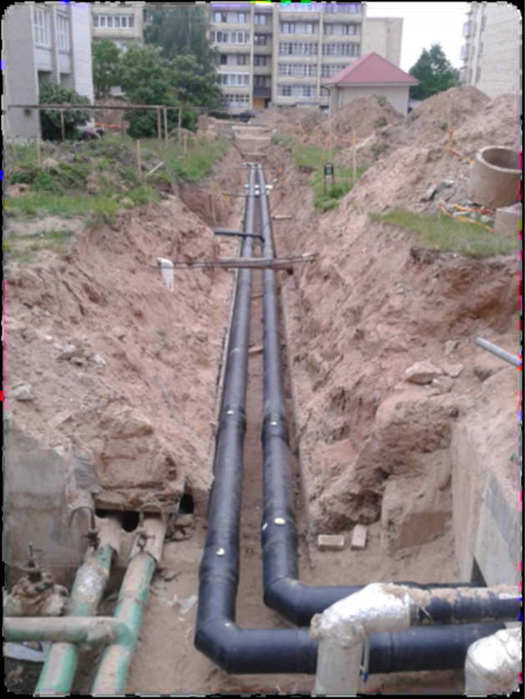
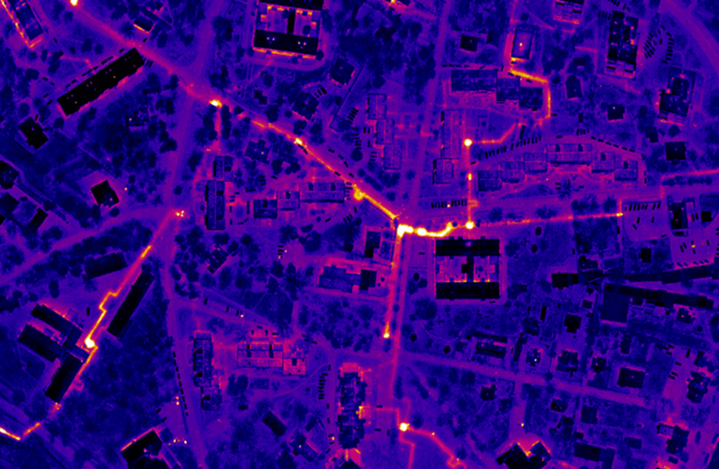
Программа поддержки регуляторной реформы в секторе централизованного теплоснабжения

Slide 12

Грн/Гкал = 35 х EUR/MWh

Slide 13
Отношение к регулированию сектора ЦТ
Упрощение и целенаправленность регулирования
Ответственность и стандарты по надежности и качеству
Улучшение информативной и методологической помощи лицензиатам, раскрытие данных, конкуренция
Понятные и стабильные правила, прогнозируемые решения
Цель: повышение экономической мотивации и движение к саморегулирующей конкурентоспособной деятельности
Программа поддержки регуляторной реформы в секторе централизованного теплоснабжения

Slide 14
СОСТОЯНИЕ СЕКТОРА ЦТ В УКРАИНЕ...
Техническое состояние ?
Эффективность ??
Проблематичность инвестиций ???
Тарифное регулирование ????
Оплата за потребленную тепловую энергию ?????
- Долг за газ со штрафами и пенями 15,1 млрд. грн. (2016/2017)
12,6 млрд. грн. накопились в 2011-2014 году...
- ИДУТ ПРОЦЕССЫ ДЕЗИНТЕГРАЦИИ СИСТЕМ ЦТ
Программа поддержки регуляторной реформы в секторе централизованного теплоснабжения

Slide 15
Основные причины появления задолженности за природный газ
Низкая платежеспособность потребителей (населения) за тепловую энергию
Отсутствие у теплоснабжающих предприятий стимулов влияния на неплательщиков на законодательном уровне
Существование временной разницы между изменением цены поставки газа и стоимостью газа
Несвоевременная компенсация разницы в тарифах
Начисления поставщиками газа штрафных санкций (пени) теплоснабжающим предприятиям при реальном отсутствии у них источников покрытия
Опаздывающие инвестиции – «деньги на ветер»
Программа поддержки регуляторной реформы в секторе централизованного теплоснабжения

Slide 16
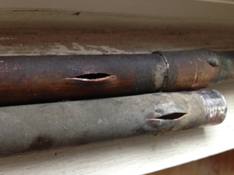
СРАВНИТЕЛЬНЫЙ АНАЛИЗ ПОВРЕЖДЕНИЙ ТРУБОПРОВОДОВ МАГИСТРАЛЬНЫХ И РАCПРЕДЕЛИТЕЛЬНЫХ СЕТЕЙ
Возраст Число лет разрывов
ед/10 км
10 1,8
10-20 3,9
20-30 5,2
30-40 6,1
более 40 13,3

Slide 17
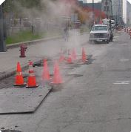
КОНТЕКСТ 1/2
Эта презентация разработана в соответствии
с обсуждениями, проведенными со Всемирным Банком
Ситуация является критической из-за отсутствия денежных средств
Существует значительный риск крупных аварий
Необходимость срочных решений для такой насущной проблемы
Разработана методика стимулирующего тарифообразования с упрощенным способом ее внедрения
Применима отдельно или в комбинации с недавно одобренной НКРЭКУ методикой тарифообразования на транспортировку тепла, подготовленной НКРЭКУ при содействии команды проекта USAID.

Slide 18
КОНТЕКСТ 2/2
Количество предприятий ЦТ, вышедших из-под регулирования НКРЭКУ, значительно возросло
Мэры крупных городов Украины призывают к разработке методической поддержки и предоставлению помощи в установлении тарифов
При переходе на стимулирующее регулирование в первом переходном этапе (3 года) предлагается применять упрощенную методику:
  В это время параллельно полностью разрабатывается полноценная методика стимулирующего ценообразования
  в том числе с необходимыми правовыми поправками.
Методика является универсальной, применима для всех предприятий ЦТ, но необходимо сформировать и поддерживать Базу данных для сравнительного анализа (БДСА)

Slide 19
ПРЕДВАРИТЕЛЬНЫЕ УСЛОВИЯ
Нужно только желание и готовность субъекта и заявление к Регулятору (НКРЭКУ)
Для формирования тарифов используются уже утвержденные НКРЭКУ базовые расходы или фактические
Предприятиям, перешедшим на стимулирующее тарифообразование, выплата долгов за газ откладывается на 3 года (???)
Упрощенная методика применяется в течение 3 лет (один регуляторный период) для перехода на полноценное стимулирующее регулирование
Предприятие не может пересмотреть базовую структуру и уровень расходов в течение регуляторного периода (3-5 лет)
Программа поддержки регуляторной реформы в секторе централизованного теплоснабжения

Slide 20
ОСНОВНЫЕ МЕТОДОЛОГИЧЕСКИЕ ПОЛОЖЕНИЯ - 1
Методика охватывает выработку, транспортировку и поставку тепла в совокупности или отдельно
Для формирования исходного тарифа используются уже утвержденные или фактические расходы
Применяется ежегодная корректировка тарифов по объективно изменившимся условиями (объем реализации тепла, цены, фактически сделанные инвестиции, учитывается инфляция и т.д.)
В связи с этим, все расходы делятся на условно постоянные и переменные
Во время ежегодной корректировки компенсируются недо(пере)полученные доходы на покрытие постоянных расходов и нормативной прибыли в прошедшем году
Программа поддержки регуляторной реформы в секторе централизованного теплоснабжения

Slide 21
ОСНОВНЫЕ МЕТОДОЛОГИЧЕСКИЕ ПОЛОЖЕНИЯ - 2
Компенсируются недо(пере)полученные доходы на покрытие переменных расходов, появившихся из-за несоответствия планированных и фактических цен на ресурсы
В тарифы включаются амортизационные отчисления от бухгалтерской стоимости всех активов
Применяется нормативная ставка прибыли 12,5% от бухгалтерской стоимости всех активов (аналогично стимулирующей методике НКРЭКУ)
Экономический эффект от активных действий в течение 3 лет остается в распоряжении предприятия для решения финансовых проблем
Программа поддержки регуляторной реформы в секторе централизованного теплоснабжения

Slide 22
ОСНОВНЫЕ МЕТОДОЛОГИЧЕСКИЕ ПОЛОЖЕНИЯ - 3
Субъекты самостоятельно формируют средства для финансирования инвестиционных программ (амортизационные отчисления, реинвестиция прибыли, переоценка активов, кредиты и т.д.), обеспечивая внедрение проектов с минимальными расходами для потребителей
Тарифы после ежегодной корректировки утверждаются (субъектом хозяйственной деятельности, а уполномоченный орган может выборочно проверять правильность корректировки
Детальная ревизия расходов и показателей перед новым регуляторным периодом (бенчмаркинг по КPI)
Программа поддержки регуляторной реформы в секторе централизованного теплоснабжения

Slide 23
ФИНАНСИРОВАНИЕ ИНВЕСТИЦИОННОЙ ПРОГРАММЫ
Определяется сумма средств, необходимая для финансирования (погашения долгосрочных кредитов - старых и новых) в течение планируемого РП;
Из этой суммы вычитаются существующие и ожидаемые амортизационные отчисления, которые будут покрываться доходами от потребителей тепловой энергии;
Недостающая сумма может пополняться путем внешнего кредитования или включением в регулируемое ценообразование амортизации от переоценённых активов;
Соотношение между кредитованием и использованием амортизации от переоценённых активов определяет лицензиат, в зависимости от доступности внешних кредитов и влияния на конечную цену ТЭ (обеспечение минимальных затрат для потребителей ТЭ);
Программа поддержки регуляторной реформы в секторе централизованного теплоснабжения

Slide 24
Фактические показатели (технико-экономические) за отчетный период (ОП) (4 квартала)
Лицензия, контролируемые показатели
Не контролируемые показатели
Сравнительный анализ показателей по МСА и согласование с комиссией
Формирование базового бюджета на первый год нового регуляторного периода (РП) : на производство тепла , на транспортировку , на реализацию
Формирование одноставочных, двухставочных тарифов для отдельных групп потребителей на первый год регуляторного периода
Структура тарифа
Переменные расходы
Постоянные расходы
Амортизация
Прибыль
Прямые
Непрямые
Существующего имущества
Нового имущества, приобретенного в новом РП
Пере оценка?
WACC
Премия за качест во
Премия за низкий уровень тарифа
Топливо
Энергия
Вода
Ресурсы
Общепроиз водственные
Административные
Тарифы на 1 год РП
При необходи мости финансирова ния, инвестицион ные программы
По структуре капитала и макроэко номики
Зависит от качес тва показателей
Обратно пропорционально уровню тарифа
Корректировка на 2 год
Компенсация и корректировка из-за изменения цен на ресурсы
Компенсация и корректировка по причинам:
Изменение климата (Q)
Инфляция
Задание на эффективность
По факту введения в эксплуатацию
Формирование двухставочных тарифов, дифференцированных тарифов на следующие года РП
Детальная инвентаризация расходов, новая инвестиционная программа для нового регуляторного периода

Slide 25
Постепенное внедрение сравнительного анализа (бенчмаркинга)
Сравнительный анализ является частью пакетного решения по Национальному тарифному регулированию и реформе в сфере ЦТ
Он позволит каждому предприятию ЦТ сравнивать результаты, устанавливать цели и контролировать их достижение
Мягкий трехэтапный контроль расходов
В среднесрочной перспективе (через 3 года) ключевые производственные индикаторы (КPI) должны заменить собой наследие «советских» норм
Бенчмаркинг должен осуществляться как в регулируемых, так и в нерегулируемых секторах ЦТ

Slide 26
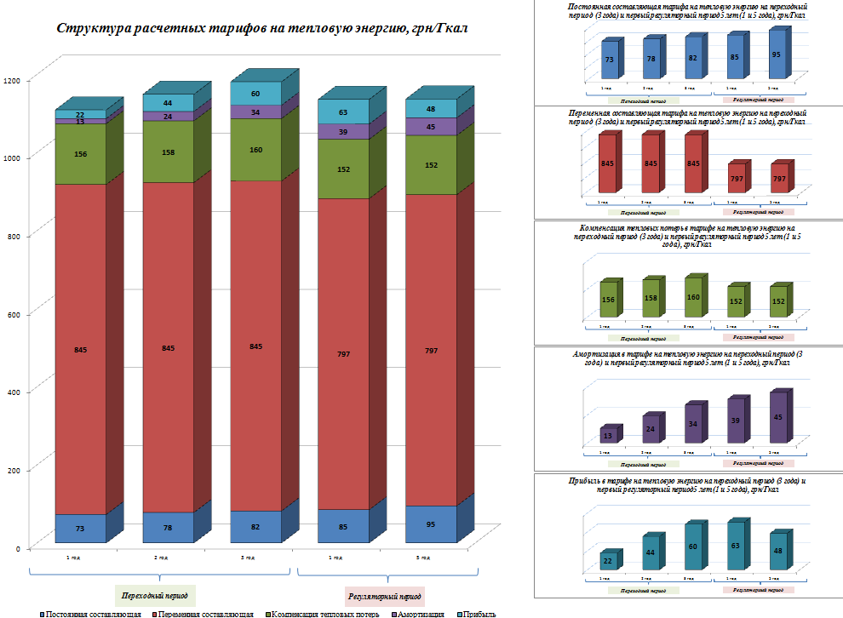
МОДЕЛИРОВАНИЕ ТАРИФА НА ТЭ

Slide 27
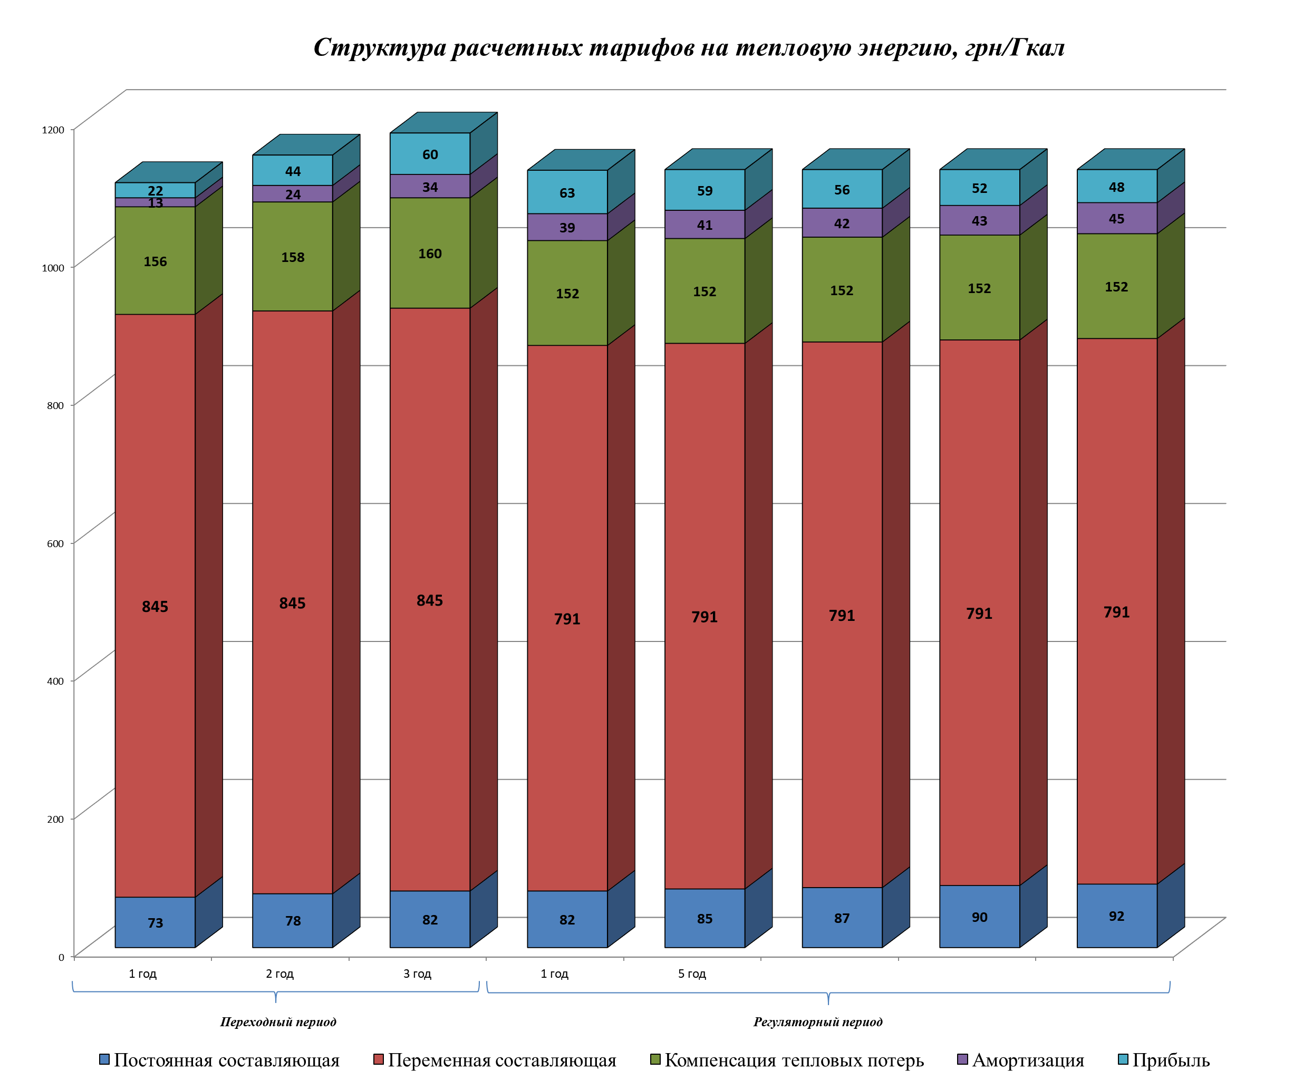

Slide 28
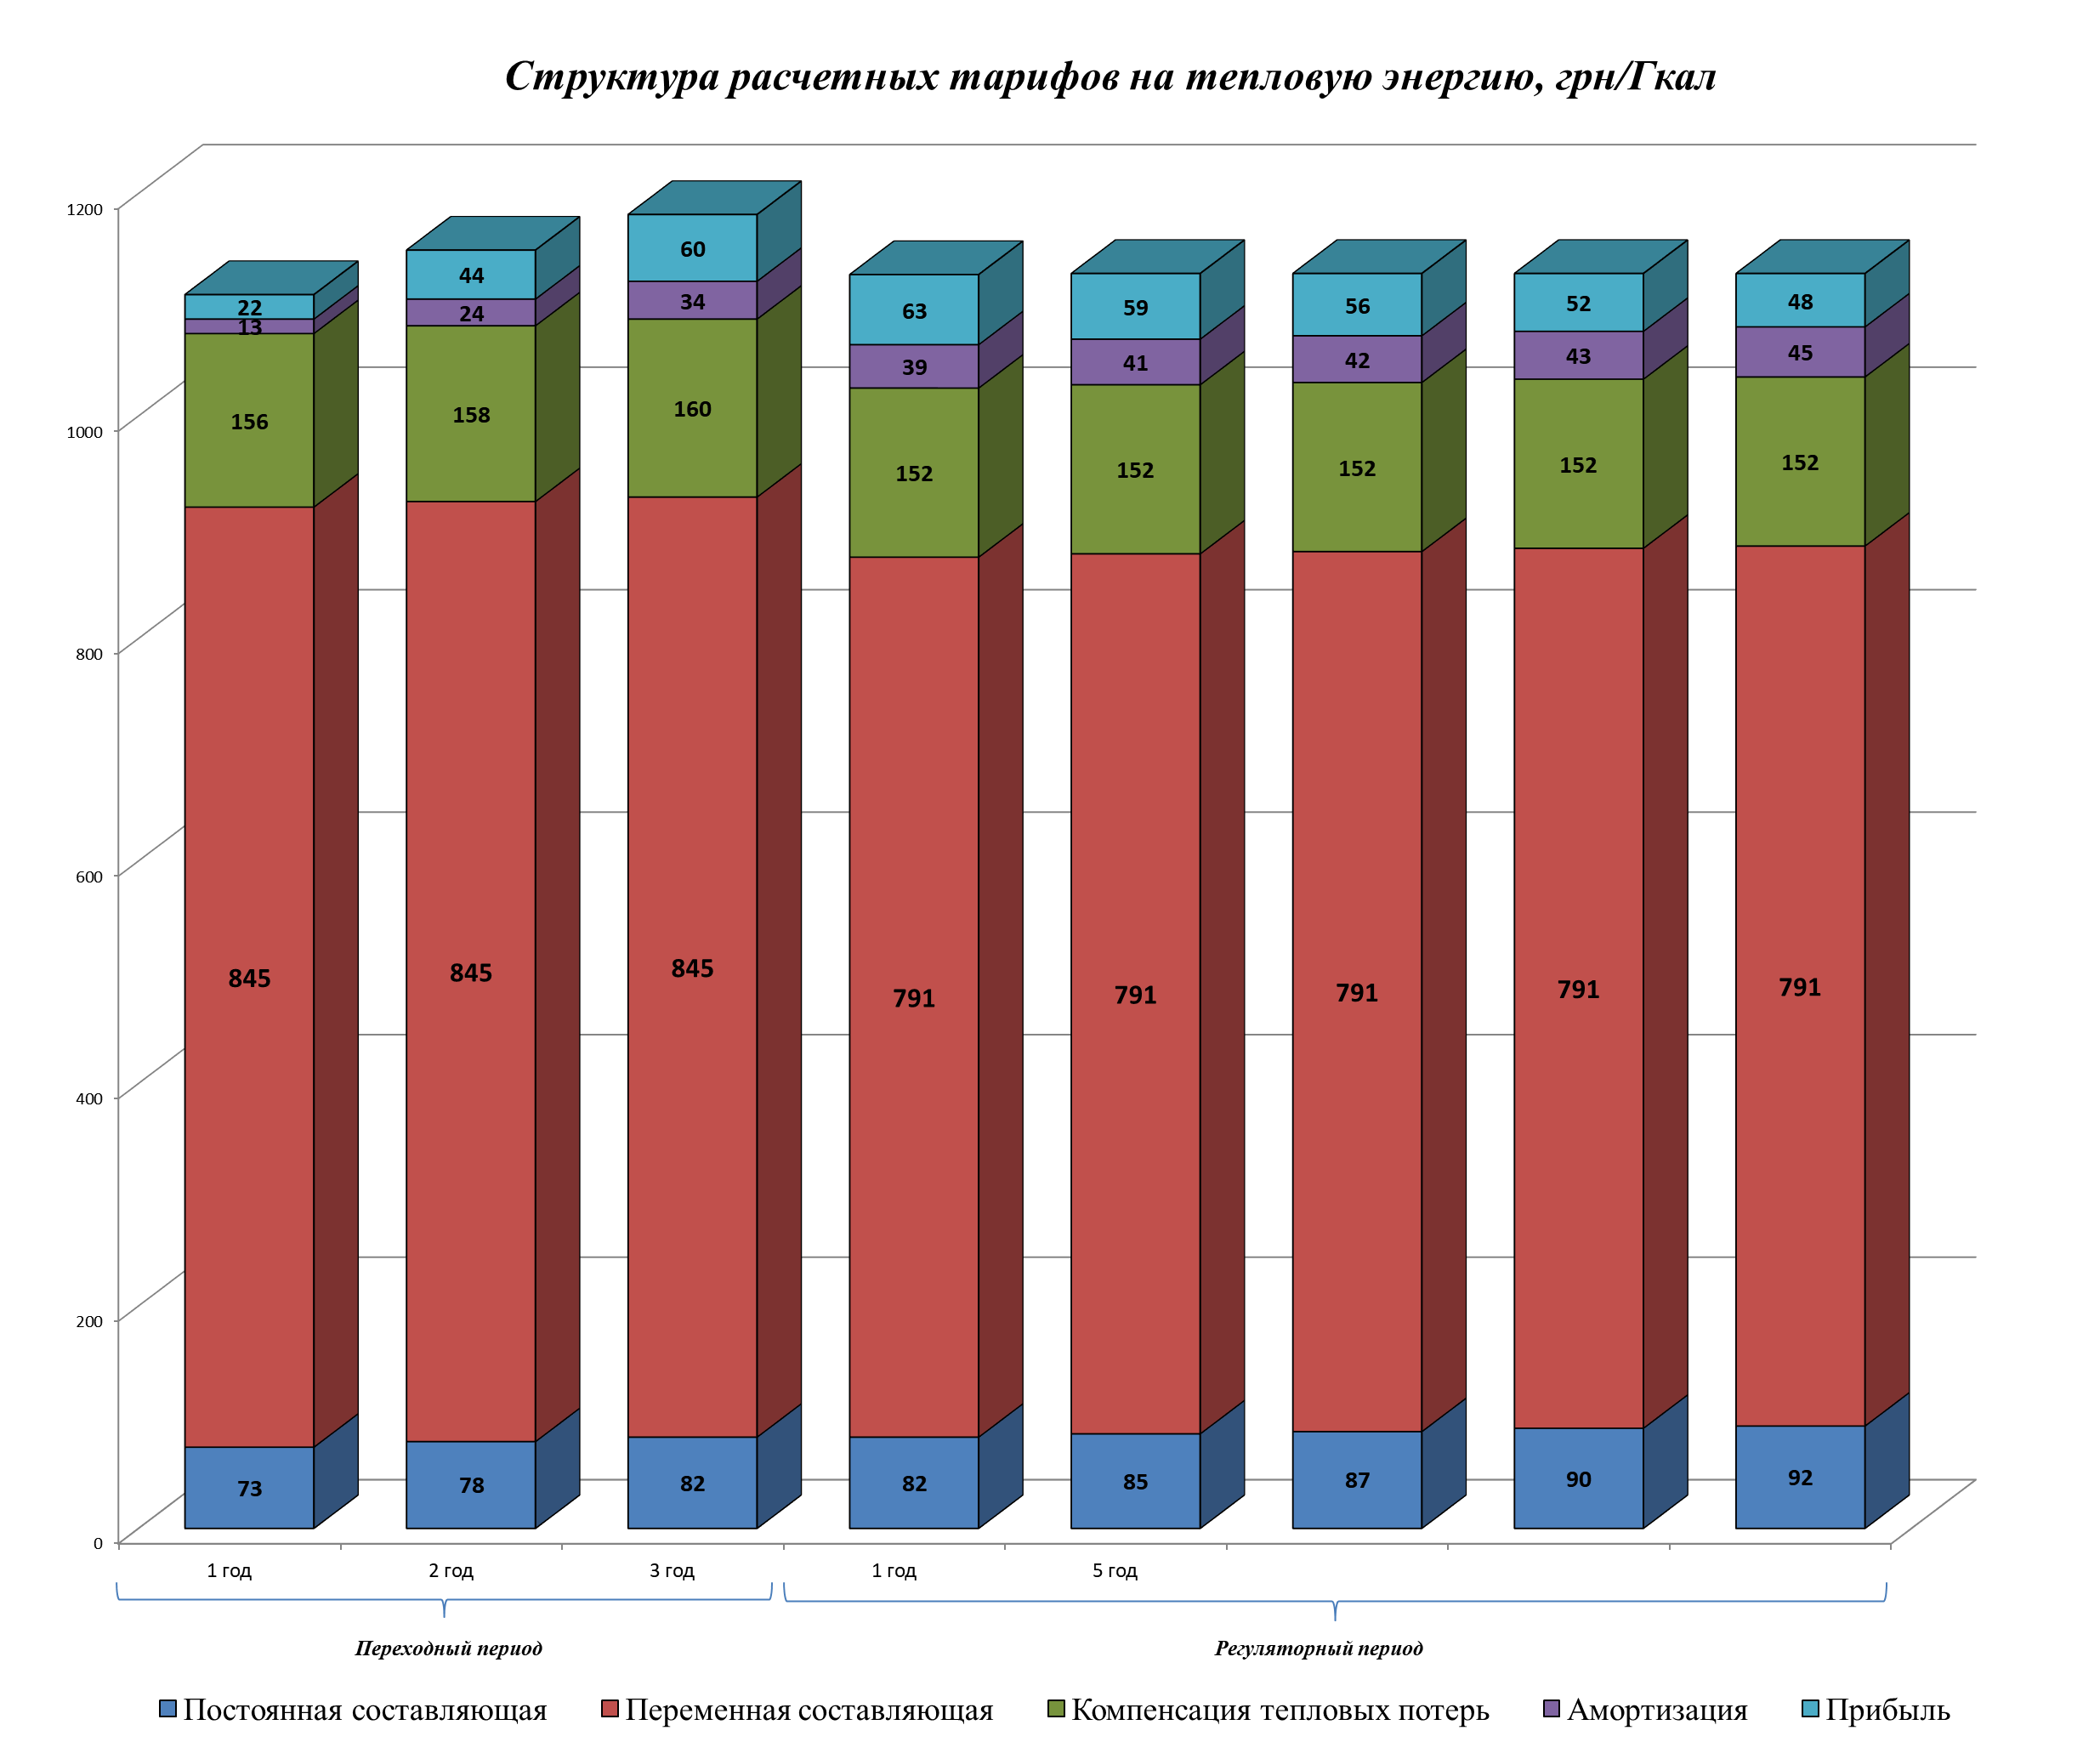
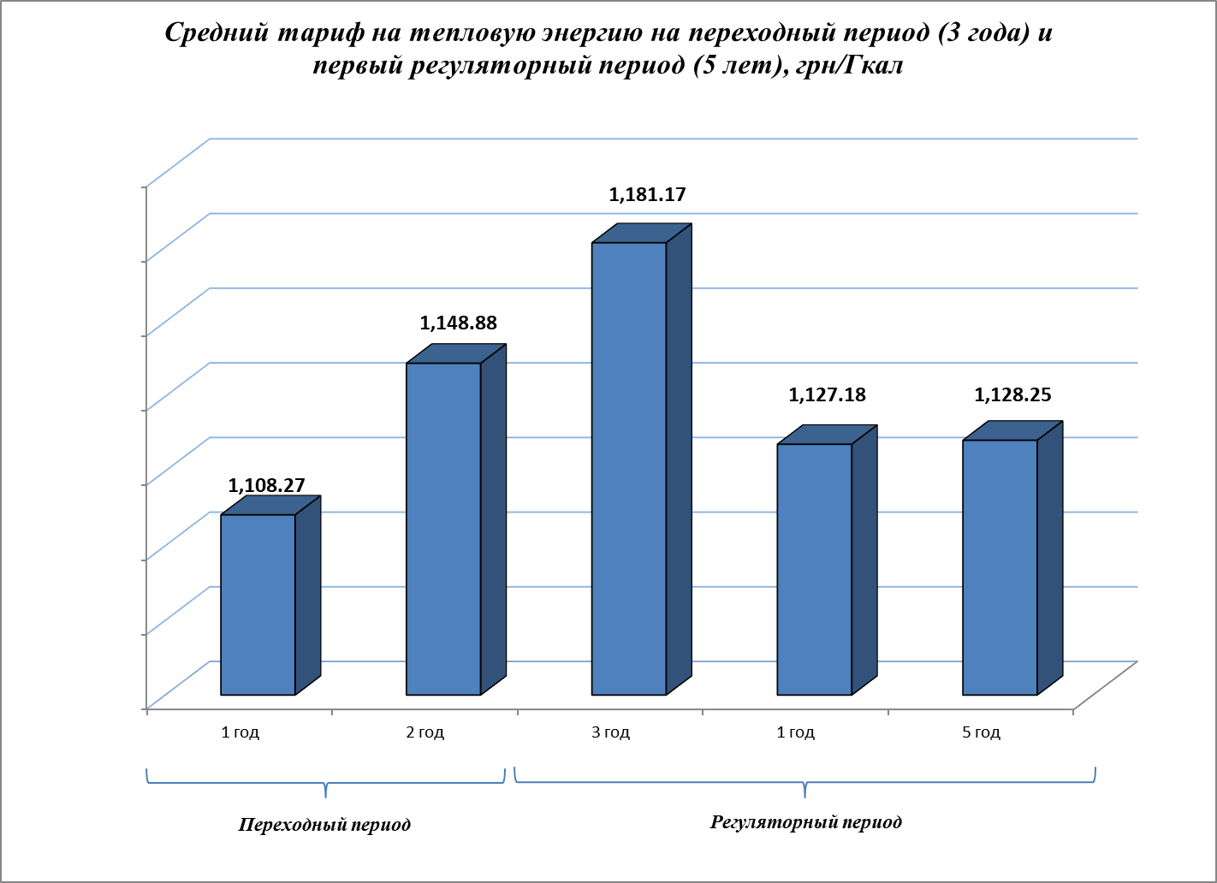

Slide 29
СРАВНИТЕЛЬНЫЙ АНАЛИЗ (БЕНЧМАРКИНГ)
Регулятор периодически объявляет регулируемые параметры (КPI), необходимые для определения регулируемых расходов и прибыли:
Обобщенные показатели работы КPI для постоянных операционных затрат
Коэффициент общей эффективности (применяется начиная со второго года регуляторного периода)
КPI для регулирования переменных расходов
Показатели для расчета нормативной прибыли...
Оповещение и сравнение эффективности – мощное давление
Субъекты заранее могут подсчитать тариф и прибыль
Программа поддержки регуляторной реформы в секторе централизованного теплоснабжения

Slide 30
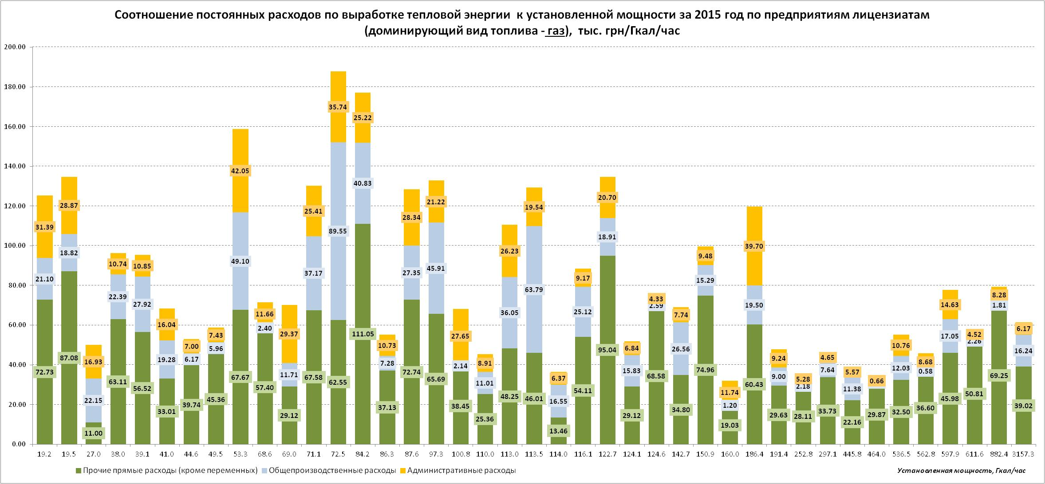
Признаются обоснованными фактические расходы, если ниже
80 000 грн./(Гкал/ч) - например

Slide 31
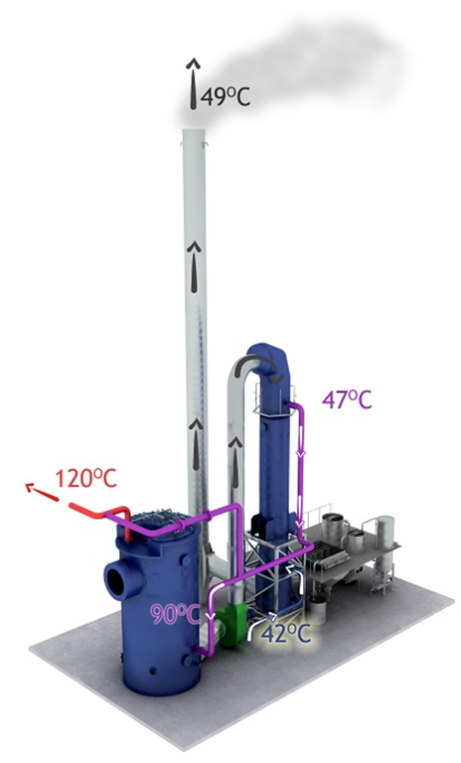
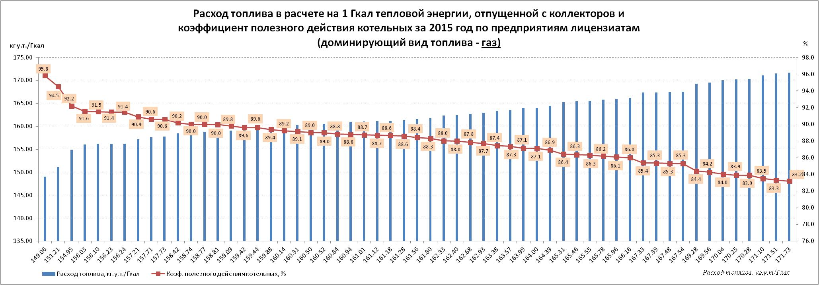
Удельное потребление топлива на выработку 1 Гкал (измерено?)
08/11/2017
Программа поддержки регуляторной реформы в секторе централизованного теплоснабжения

Slide 32
ДАЛЬНЕЙШЕЕ РАЗВИТИЕ ЦЕНТРАЛИЗОВАННОГО ТЕПЛОСНАБЖЕНИЯ В УКРАИНЕ
Хозяйство централизованного теплоснабжения должно стать составляющей частью энергетического комплекса Украины
Общенациональный интерес обуславливается сохранением и модернизацией систем ЦТС, которые в дальнейшем могут развиваться и использоваться для расширения спектра разных услуг: как обновление внутридомовых систем и сбережения энергии, для развития термофикации, охлаждение зданий, для использования возобновляющих и местных ресурсов, отходов и т.д.
Программа поддержки регуляторной реформы в секторе централизованного теплоснабжения

Slide 33
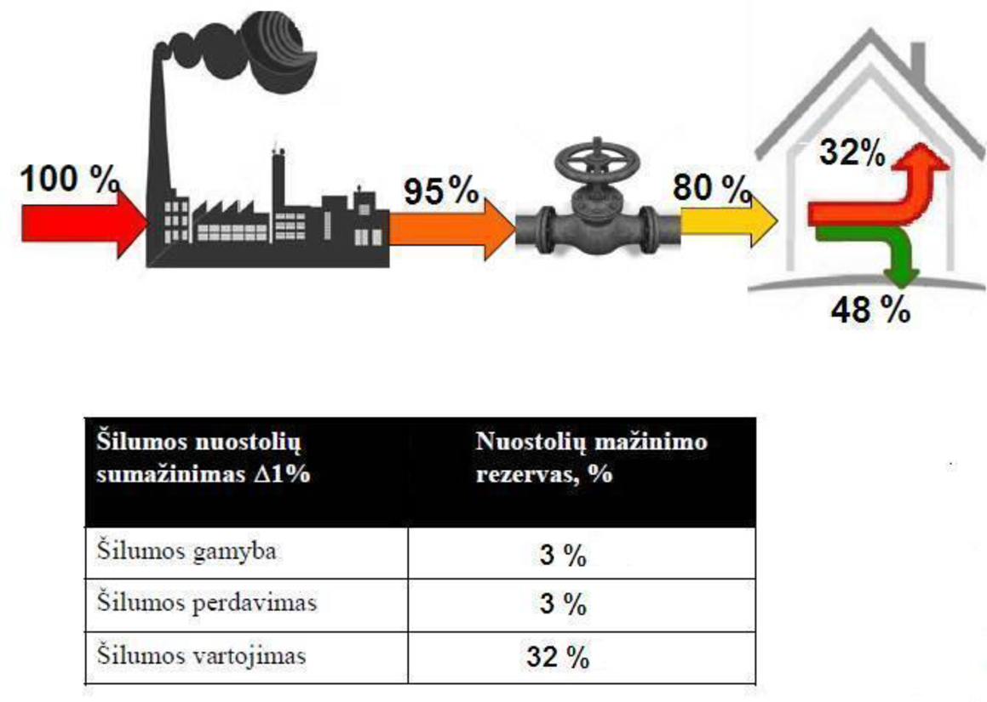
ПОСТАВКА ТЕПЛОВОЙ ЭНЕРГИИ
КPI - количество потребителей на одного работника, занятого в этой деятельности
КPI – себестоимость обслуживания 1 потребителя
Входные измерительные приборы включаются в деятельность по транспортировке тепла
Перспективно совмещать поставку тепла
с энергосберегающими инициативами
и расширением спектра услуг.
За отдельную плату со стороны
заинтересованных владельцев зданий
Программа поддержки регуляторной реформы в секторе централизованного теплоснабжения

Slide 34
Цели стимулирующего тарифообразования
Выявить прозрачность и обоснованность расходов и затрат методом сравнительного анализа
Сформировать ясные и предсказуемые правила в тарифообразовании
Обеспечить экономическую жизнеспособность предприятий централизованного теплоснабжения (ЦТС)
Создавать условия для появления ресурсов на обновление систем ЦТС
Стимулировать предприятия ЦТС проявить активность и заработать дополнительную прибыль путем повышения эффективности и за счет снижения затрат
Улучшать качество и доступность обеспечения теплом и горячей водой
Сбалансировать долгосрочные интересы потребителей и поставщиков тепла
Стабилизировать тарифы на тепловую энергию
Программа поддержки регуляторной реформы в секторе централизованного теплоснабжения

Slide 35
Регуляторное влияние
Регулятор утверждает значения ключевых производственных индикаторов (КPI), которые подтверждены рынком централизованного теплоснабжения:
- относительное потребление ресурсов на выработку тепловой энергии , грн./Гкал;
- относительные постоянные расходы на эксплуатацию всего хозяйства централизованного теплоснабжения, грн./(Гкал/ч), грн./км_{у}, грн./абонента
- относительная величина амортизации основного оборудования, грн./(Гкал/ч), грн./км_{у}
- переоценка активов в зависимости от потребности финансирования инвестиционной программы
Задача на повышение общей эффективности (Х фактор)
Программа поддержки регуляторной реформы в секторе централизованного теплоснабжения

Slide 36
Премия за качество и доступность процесса теплоснабжения
Кратковременная премия за повышение эффективности – в течении регуляторного периода
Долгосрочная премия в качестве дополнительной прибыли за снижение расходов и затрат - в течении следующего регуляторного периода
Ежегодное повышение/снижение прибыли за качество процесса теплоснабжения
Программа поддержки регуляторной реформы в секторе централизованного теплоснабжения

Slide 37
ПРОЦЕДУРА ТАРИФООБРАЗОВАНИЯ
Программа поддержки регуляторной реформы в секторе централизованного теплоснабжения

Slide 38
Спасибо за внимание...
Валдас Лукощявичюс
Программа поддержки регуляторной реформы в секторе централизованного теплоснабжения
е

Slide 39
Вспомогательная информация

Slide 40
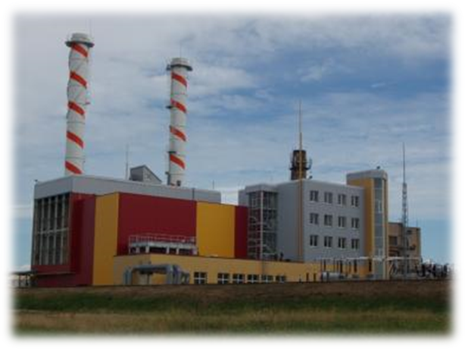

Положительный опыт применения стимулирующего тарифообразования в странах с пост-плановой экономикой

Slide 41
Основные результаты применения стимулирующего тарифообразования
проявляется прозрачность и реальная обоснованность расходов, продиктована рынком ЦТС
балансирование долгосрочных интересов потребителей и поставщиков ТЭ
появляются ресурсы для обновления систем теплоснабжения
стабилизируются тарифы на ТЭ в долгосрочной перспективе
сохраняется и расширяется инфраструктура для централизованного обеспечения энергоносителями
Сектор ЦТС становится привлекательным для частного капитала
14/08/11/2017
09/2017
Программа поддержки регуляторной реформы в секторе централизованного теплоснабжения

Slide 42
Экономический интерес потребителей тепла
Потребители защищены исключением из регулируемых тарифов излишних затрат, которые измеряются и определяются статистикой, поступающей с рынка ЦТ
После завершения регуляторного периода финансовая экономия и улучшенная система ЦТ передаются в распоряжение потребителей тепла
Обеспечивается сохранение и поддержание работоспособности систем ЦТ
Экономическое поощрение эффективности
Применение обоснованных и конкурентоспособных тарифов
Программа поддержки регуляторной реформы в секторе централизованного теплоснабжения

Slide 43
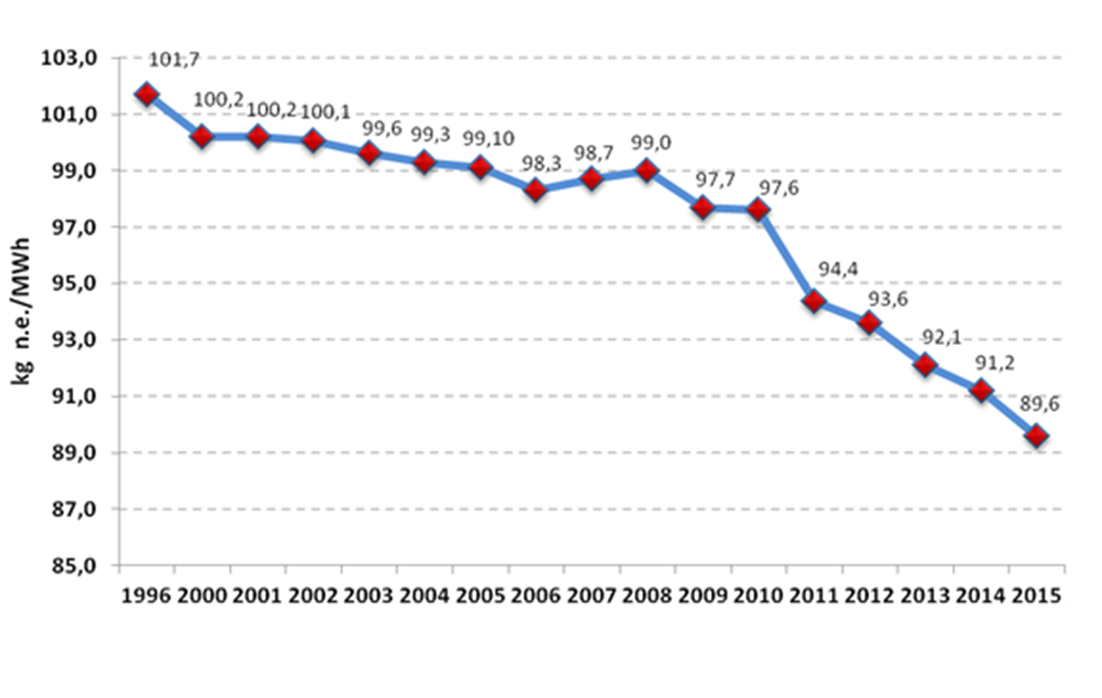
Экономическая мотивация предприятий ЦТС
Возможность заработать дополнительные средства повышением эффективности
Дополнительная прибыль за стабильное понижение тарифа на ТЭ при обеспечении качества процесса ЦТС
Активизация персонала предприятий ЦТС опирается на регуляторное давление и премиальные добавки за достигнутые результаты
Уменьшение регуляторной проверки
при положительных результатах
деятельности
Программа поддержки регуляторной реформы в секторе централизованного теплоснабжения

Slide 44
Качество процесса теплоснабжения
Контролируется набором показателей, которые регулярно публикуются Национальным Регулятором
При несоблюдении стандартов качества и надежности предприятие ЦТ наказываются экономически и может лишится лицензии, а оператор заменен другим
Система тарифообразования и регулирования обеспечивает сбор годового бюджета, постоянного дохода, подтвержденного Регулятором, как необходимого для обеспечения работоспособности системы ЦТ
Программа поддержки регуляторной реформы в секторе централизованного теплоснабжения

Slide 45
Поощрение конкуренции в сфере производства тепла
Если внешний производитель тепла (ВПТ), предлагает более дешевую ТЭ, лицензиат должен закупать эту энергию с последующей выгодой для всех сторон (ВПТ, лицензиат, потребители тепла)
Разницу между себестоимостью производства ТЭ на собственных источниках лицензиата и затратами на покупную ТЭ от ВПТ распределяют поровну между потребителями тепловой энергии и предприятием-лицензиатом ЦТС в течение одного регуляторного периода.
Со следующего РП в регулируемый тариф включается более дешевый способ обеспечения тепловой энергией.
Программа поддержки регуляторной реформы в секторе централизованного теплоснабжения

Slide 46
Направления дальнейшего развития сектора ЦТ
Перспективно совмещать поставку тепла с энергосберегающими инициативами в обслуживаемых зданиях
Расширение спектра услуг
Ставиться задача по сокращению энергопотребления путем модернизации внутридомовых гидравлических систем
Общенациональный интерес обеспечивается сохранением и модернизацией систем ЦТ, которые в дальнейшем могут развиваться и использоваться для расширения спектра таких услуг, как термофикация, охлаждение зданий, для использования возобновляющих и местных ресурсов и т.д.
Программа поддержки регуляторной реформы в секторе централизованного теплоснабжения

Slide 47
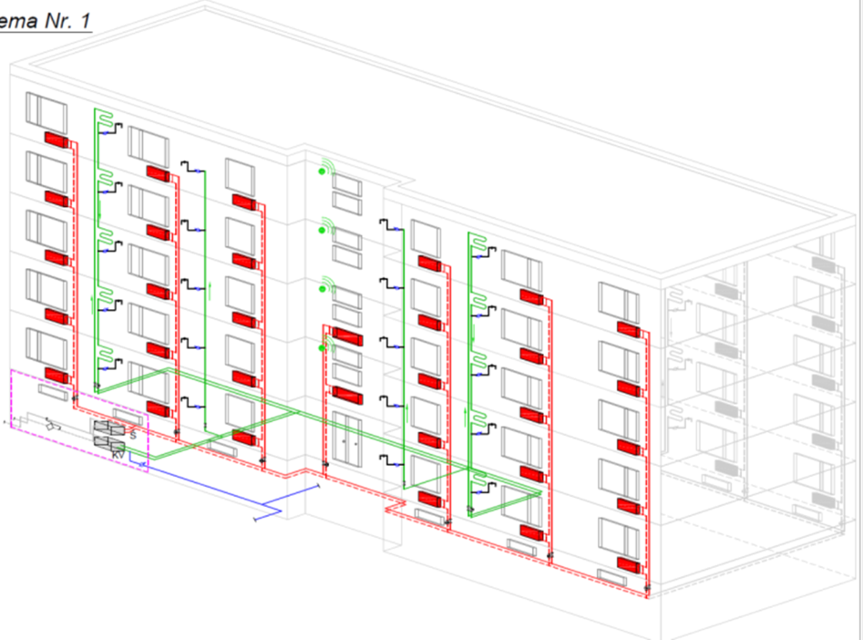
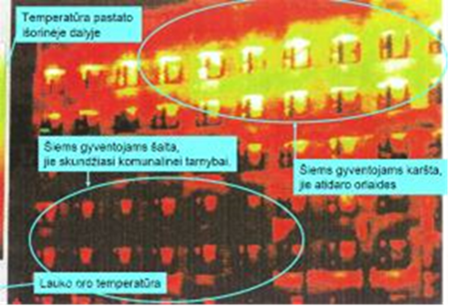
Важнейшая нерешаемая проблема - чрезмерное потребление тепла

